Slide 1
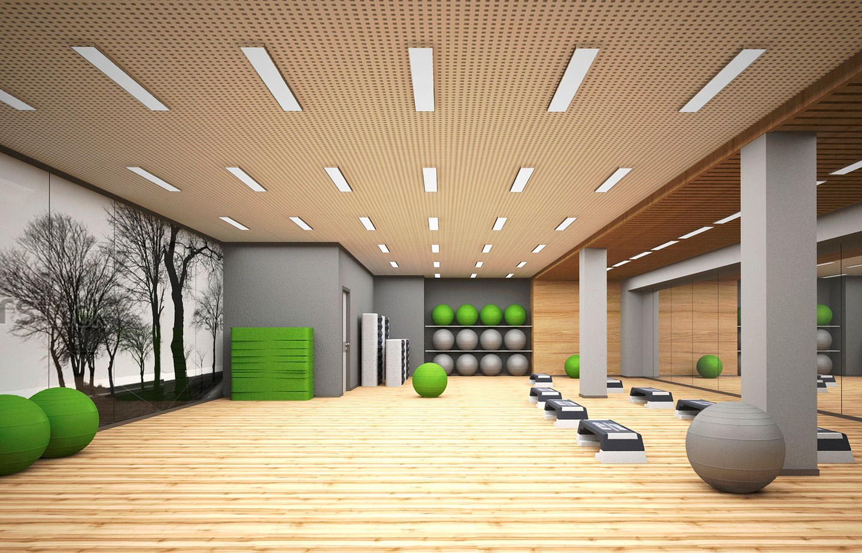
Кабинет №316 (зал хореографии)
«Фитнес-территория»
автор проекта
Попова Алина
8 «З» класс

Slide 2
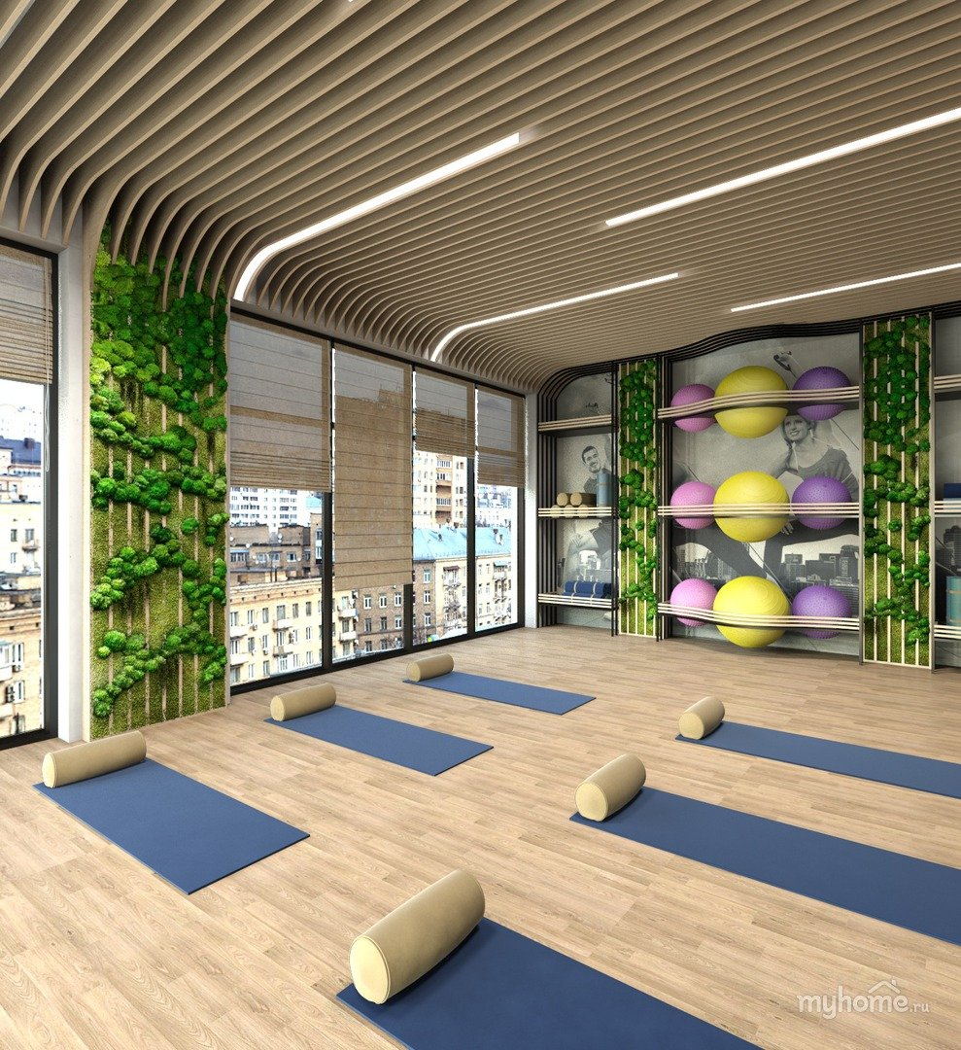
Кабинет №316
«Фитнес-территория»
Необходимо:
1.Оснащение спортивным оборудованием для занятий фитнесом (фитболы, резинки, ролы, бодибары, степ-платформы, коврики,сферы).
2. Установить кондиционер
3.На стены разместить спортиную тематику
4.Музыкальное оборудование

Slide 3
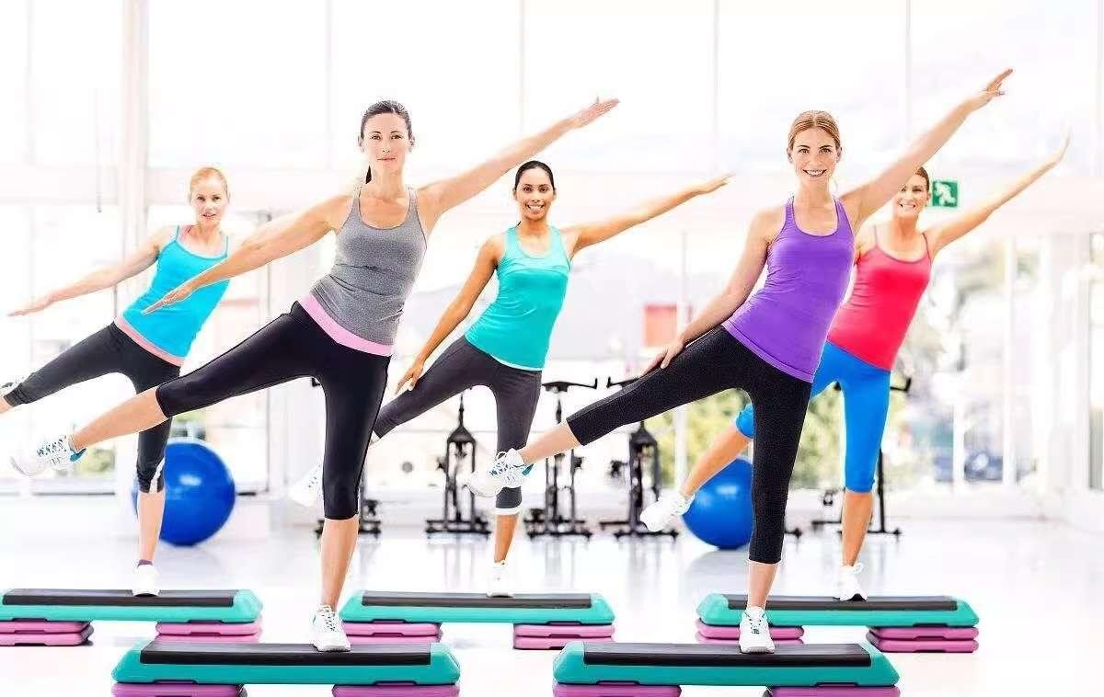
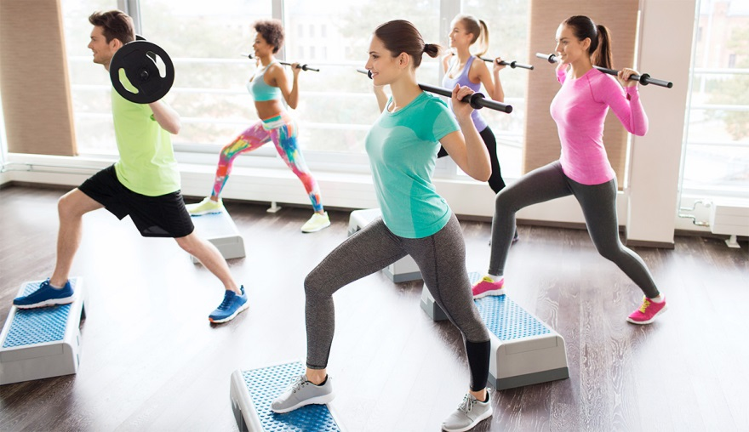
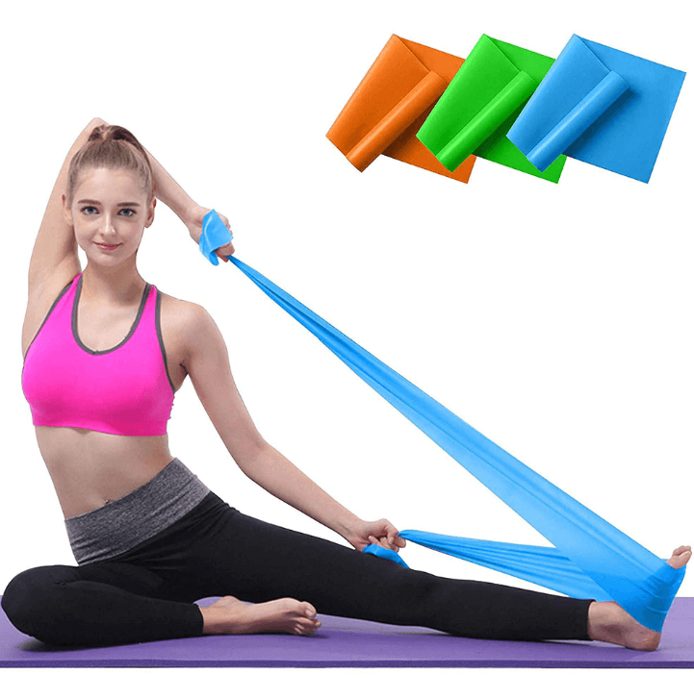
Кабинет №316
«Фитнес-территория»
Описание:
Дополнительное место в школе для разнообразия проведения занятий по физической культуре, дополнительных спортивных занятий и тренировочных мероприятий

